Slide 1
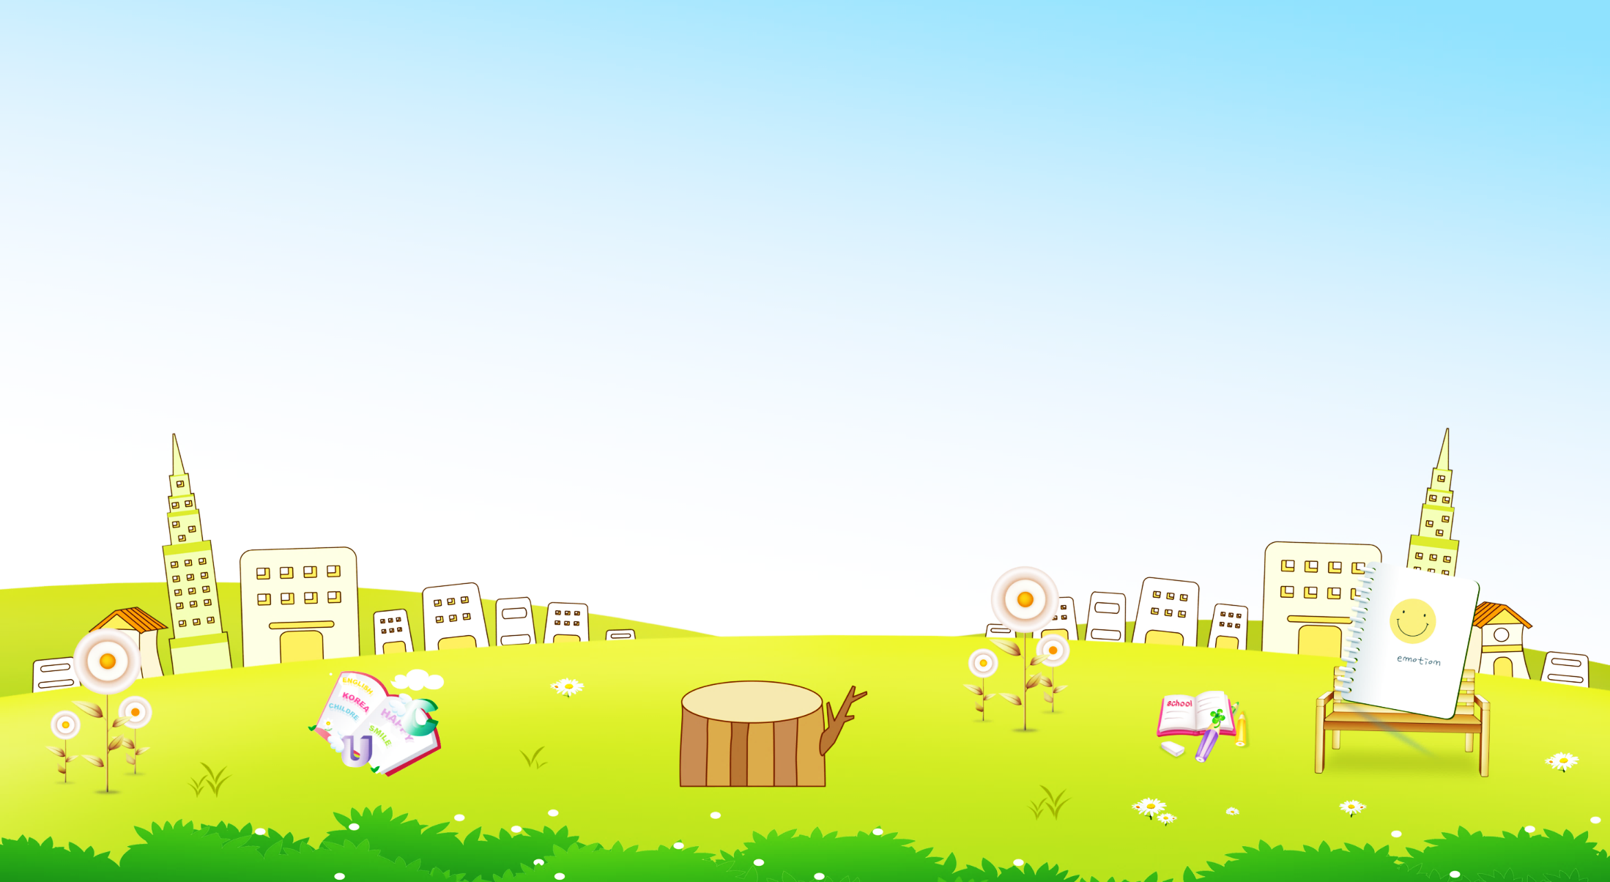
CHÀO MỪNG QUÝ THẦY CÔ VỀ DỰ GIỜ THĂM LỚP-LỚP 1G
Bài học STEM
Khung cửa sổ kể chuyện ngày đêm
Giáo viên: LÊ THỊ LỆ CHI

Slide 3
Bài học STEM:
Khung cửa sổ kể chuyện ngày đêm ( tiết 1 )
Notes:
Hôm qua mấy giờ em đi ngủ
Sáng nay mấy giờ em ngủ dậy
5

Slide 5
Mỗi ngày, em đều thức dậy vào buổi sáng và đi ngủ vào buổi tối.
Thế nhưng, cư dân một số nơi trên Trái Đất lại thấy “ban ngày” kéo dài trong nhiều ngày. Và họ cũng thấy “ ban đêm” kéo dài trong nhiều ngày khác.
Câu chuyện STEM
Notes:
8p

Slide 6
Notes:
Chungs ta deu.. Mot so noi nhu nauy, phan lan, Canada lai co hutong ban ngay keo dai suot nhieu ngay. Laij co mot so noi ban dem keo dai nhieu ngay khac nhau

Slide 7
Notes:
Chungs ta deu.. Mot so noi nhu nauy, phan lan, Canada lai co hutong ban ngay keo dai suot nhieu ngay. Laij co mot so noi ban dem keo dai nhieu ngay khac nhau

Slide 8
Câu chuyện STEM
?Bầu trời ban ngày và bầu trời ban đêm có giống nhau không?
Notes:
12p

Slide 10
Hãy cùng nhau làm một khung cửa sổ kể chuyện ngày đêm:
Gồm hai ô hình vuông.
Một ô vuông mô tả bầu trời ban ngày, một ô vuông mô tả bầu trời ban đêm.
Hai cánh cửa của khung cửa sổ có thể đóng, mở dễ dàng.
Thử thách STEM
Notes:
15p

Slide 12
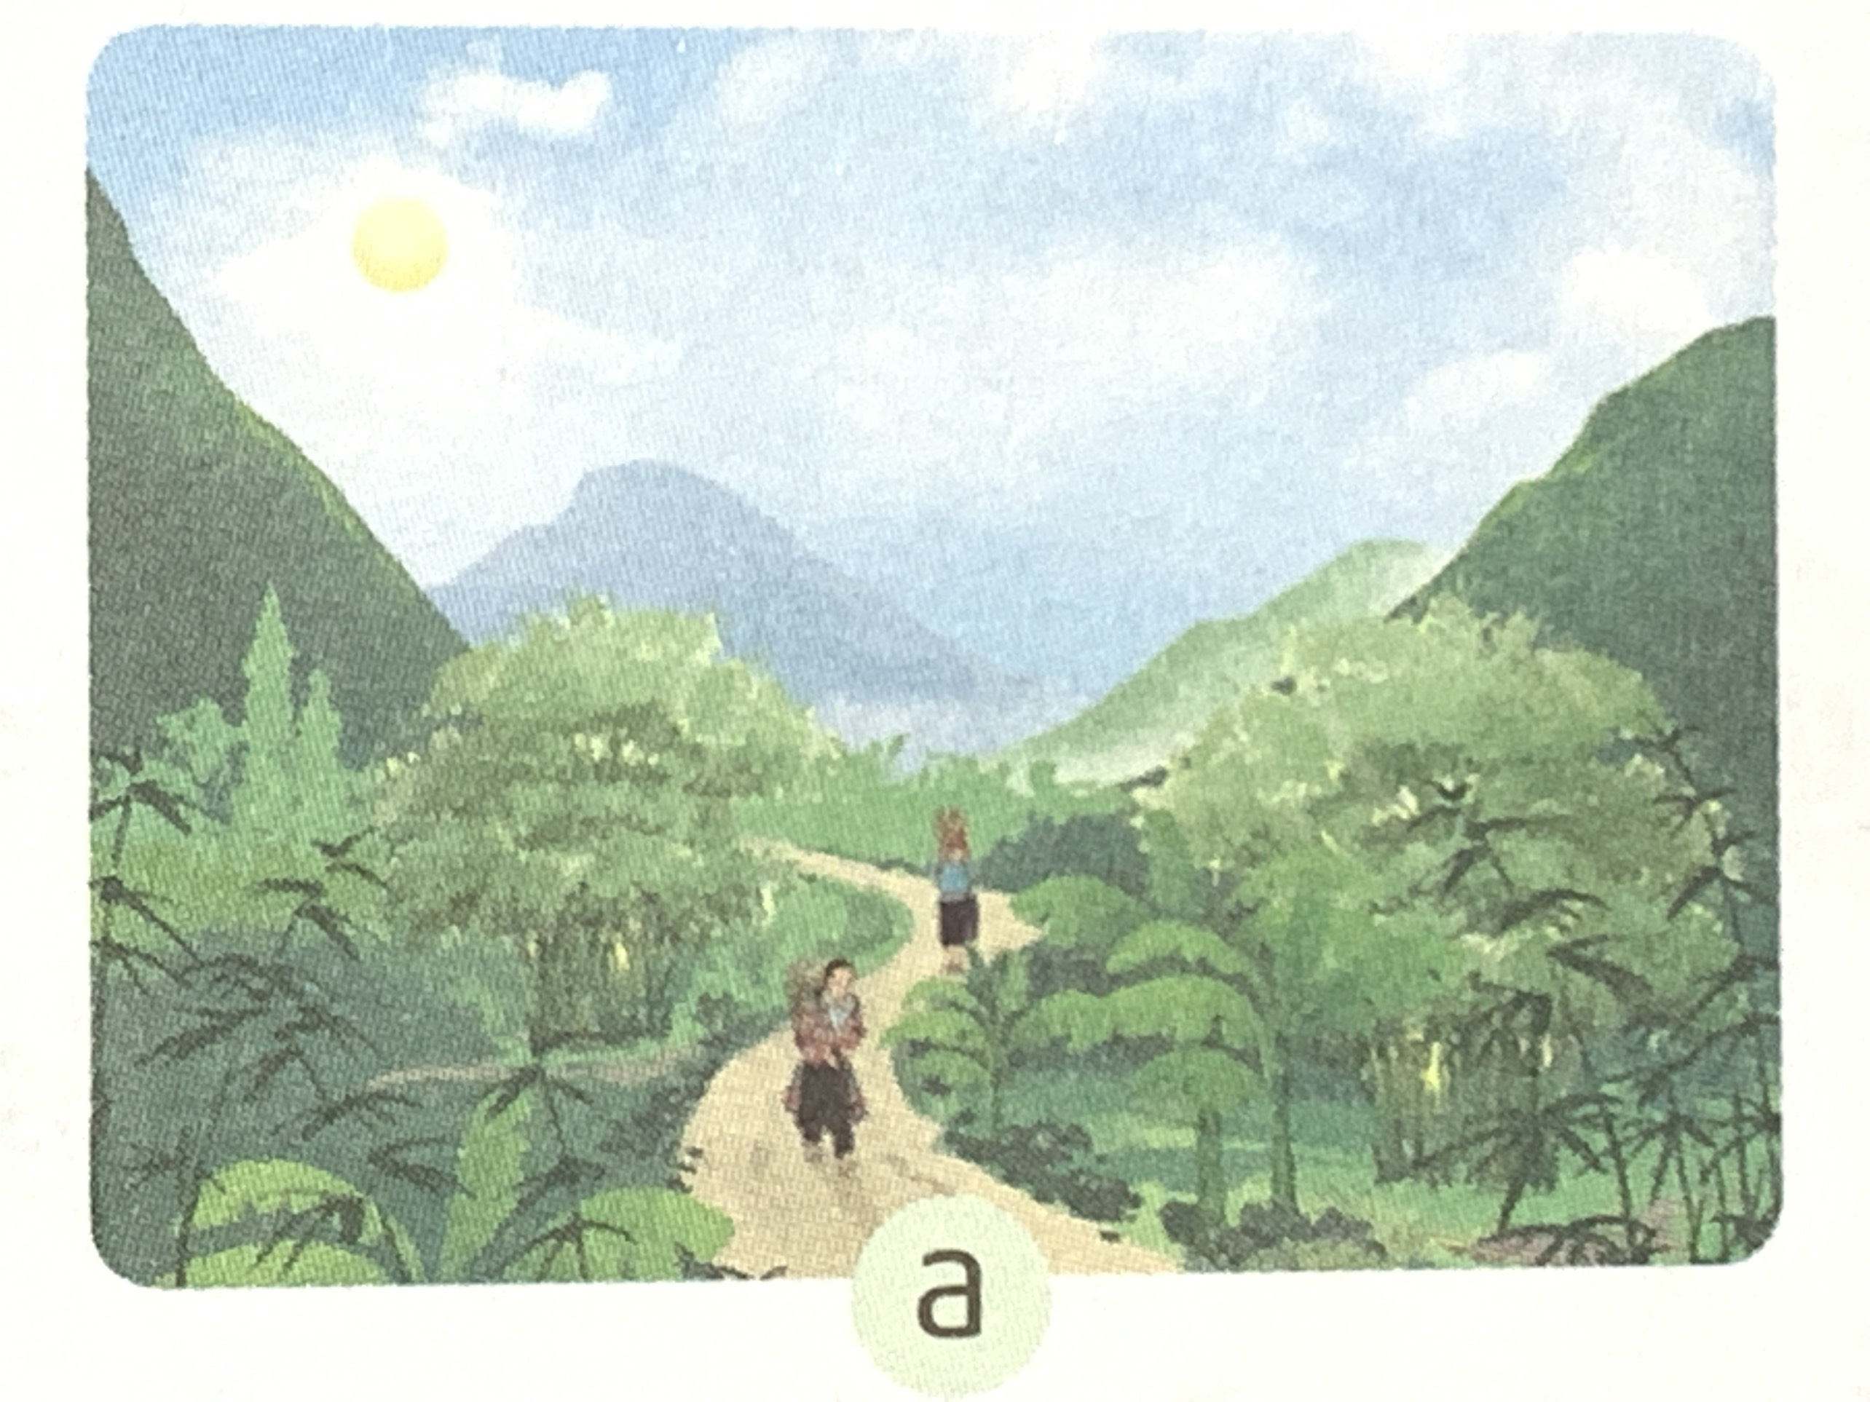
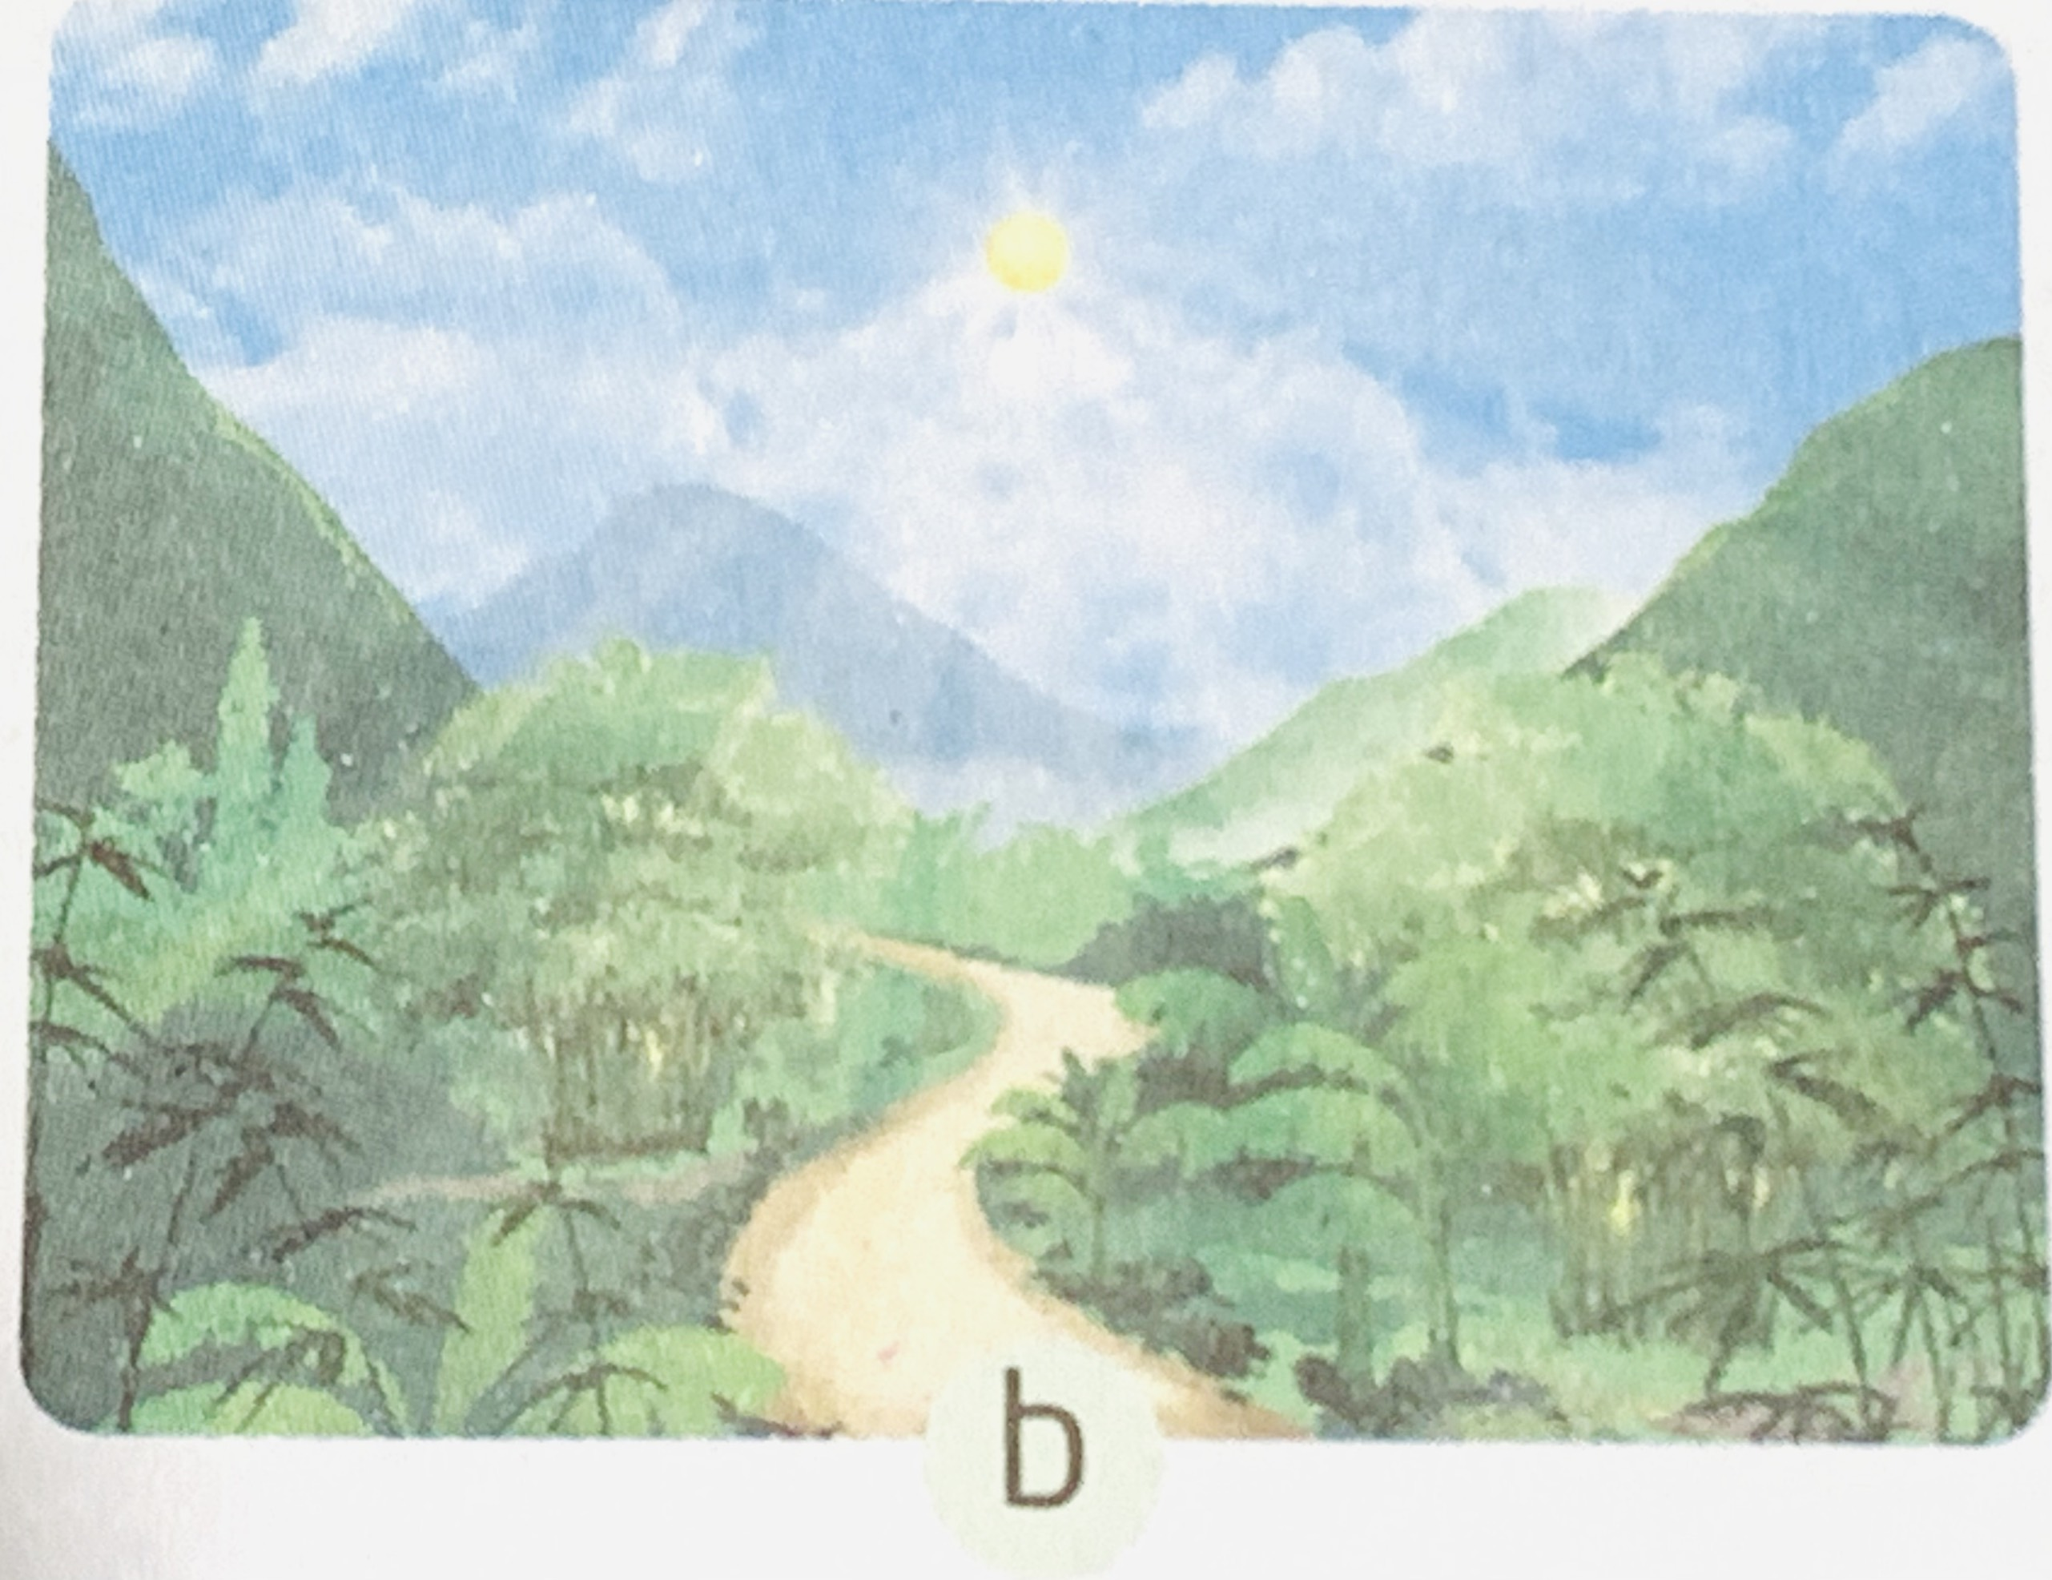
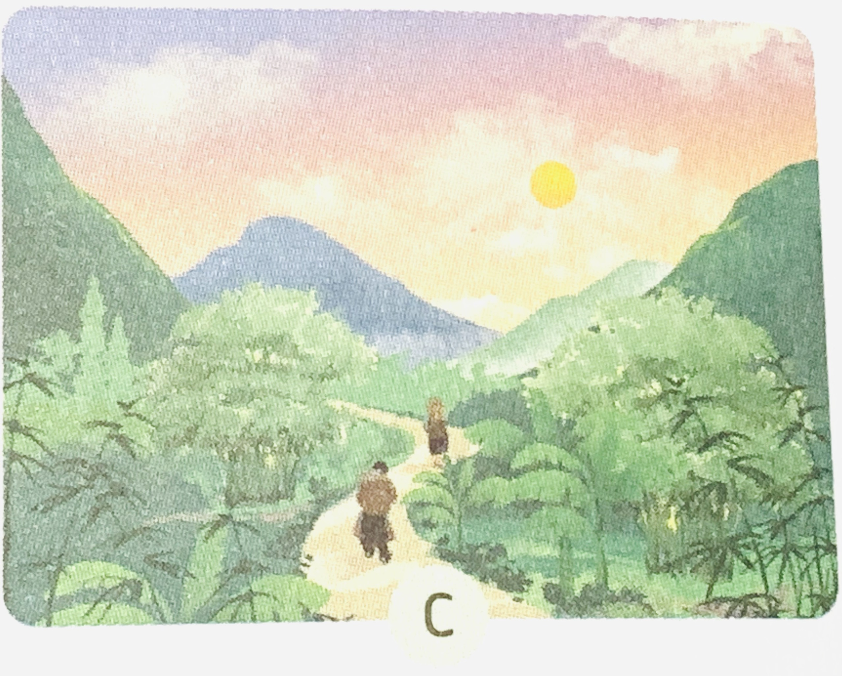
1. Bầu trời ban ngày
Em thấy gì trên bầu trời?
Bầu trời trong các hình có gì khác nhau?

Slide 14
1. Bầu trời ban ngày
Ban ngày em có thể nhìn thấy Mặt Trời và mây.
Notes:
2HS doc lai
20p

Slide 15
2. Bầu trời ban đêm

Slide 16
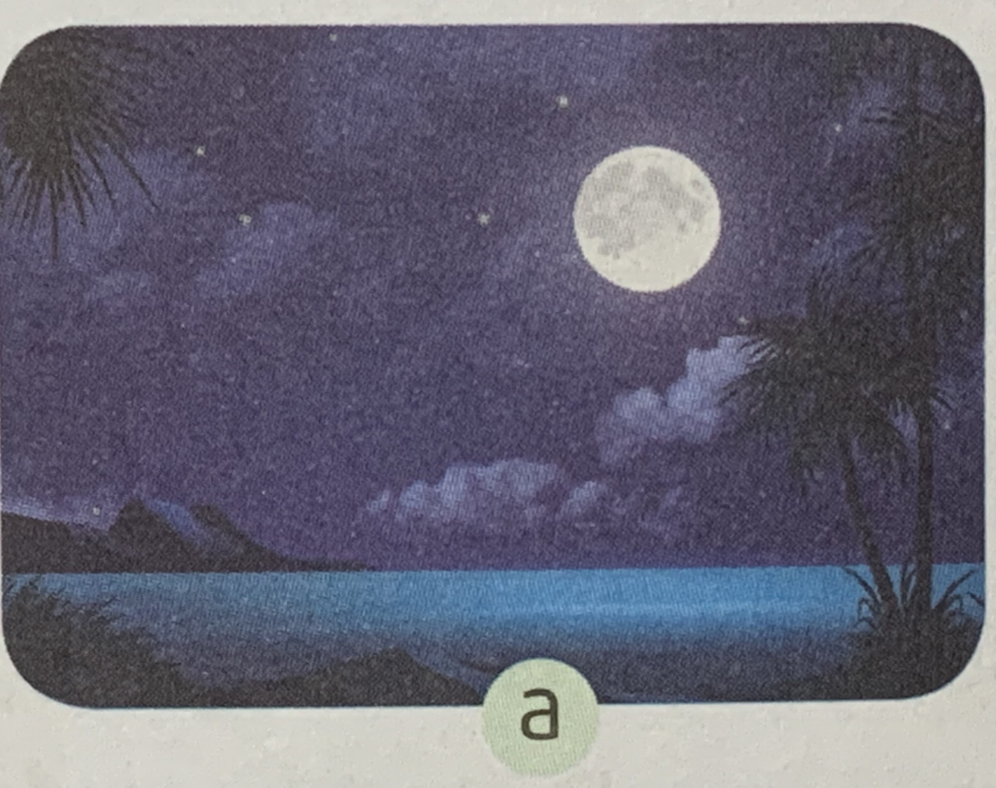
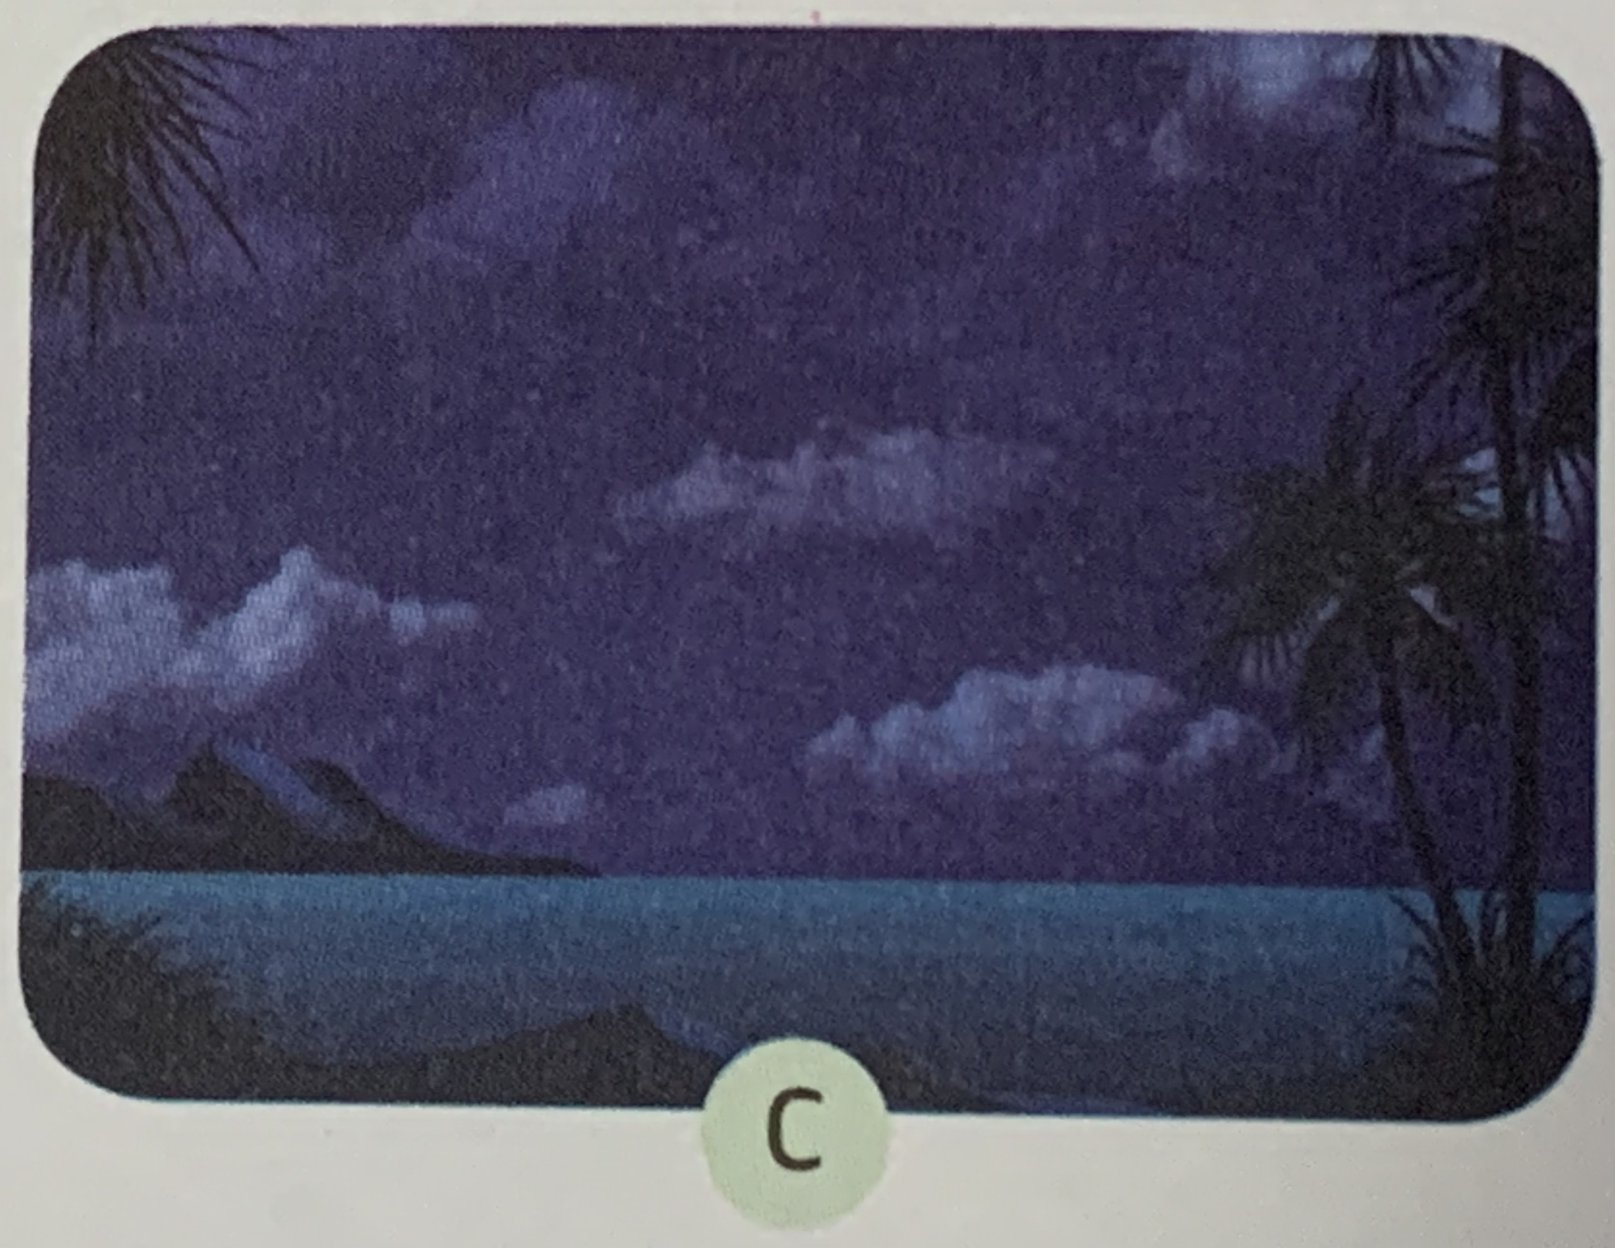
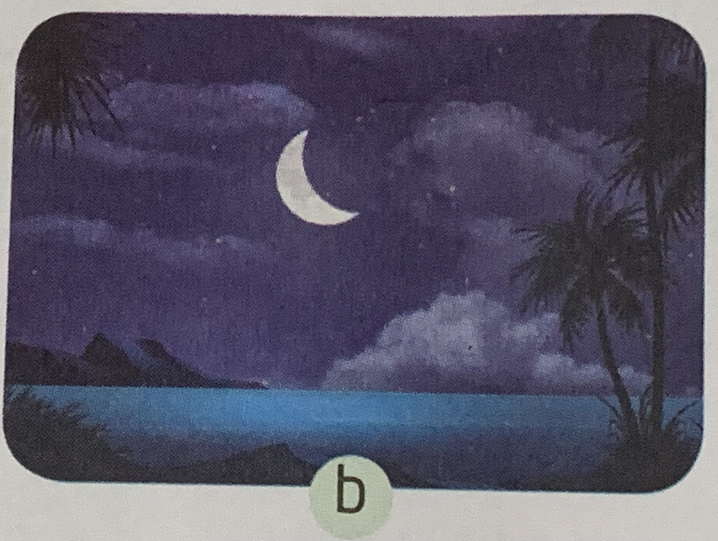
Quan sát bầu trời ban đêm và trả lời câu hỏi:
Em thấy gì trên bầu trời?
Vào các đêm khác nhau, bầu trời có giống nhau không?

Slide 17
Notes:
22p

Slide 18
2. Bầu trời ban đêm
Ban đêm em có thể nhìn thấy Mặt Trăng và các ngôi sao.
Vào các đêm khác nhau, Mặt Trăng có khi tròn, có khi khuyết.
Notes:
25p

Slide 19
Notes:
25p bafi tho

Slide 20
Xếp các thẻ chữ vào hai nhóm cho phù hợp.
Bầu trời trong xanh
Trăng tròn
Bầu trời đen tối
Có nhiều ngôi sao
Nắng gắt
Mây trắng bồng bềnh
Trăng lưỡi liềm
Mặt trời chiếu sáng
Bầu trời ban ngày | Bầu trời ban đêm
Notes:
25-26p

Slide 21
TRÒ CHƠI: TIẾP SỨC

Slide 22
Bầu trời trong xanh
Trăng tròn
Bầu trời đen tối
Có nhiều ngôi sao
Mặt trời chiếu sáng
Nắng gắt
Mây trắng bồng bềnh
Trăng lưỡi liềm
Bầu trời ban ngày | Bầu trời ban đêm
Notes:
30p

Slide 24
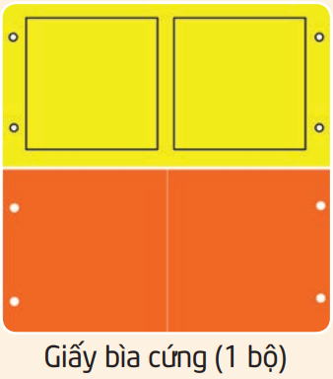
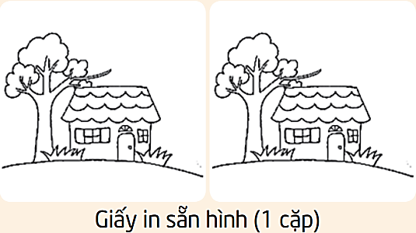
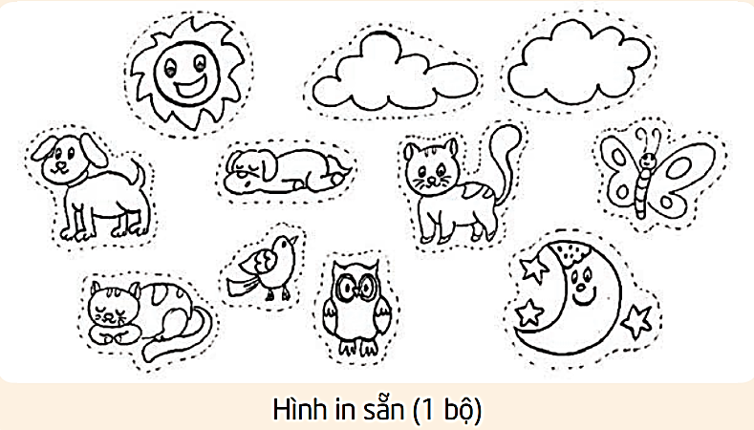
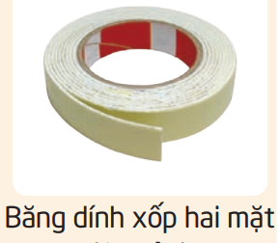
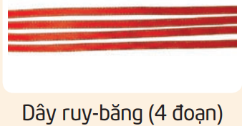
Sáng chế STEM
1. Em có

Slide 25
TIẾT HỌC KẾT THÚC!
CHÀO QUÝ THẦY CÔ VÀ CÁC EM!

